Slide 1


Slide 2
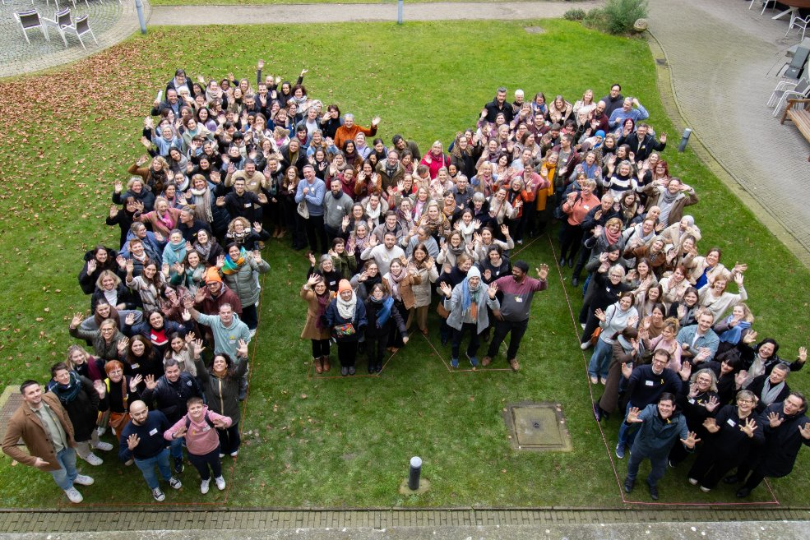

Slide 3



Slide 4

Waar staat emino voor?
Studievoormiddag 'Arbeidskrapte Sociaal Werk'
Elk talent verdient een plek op de arbeidsmarkt
Ongewoon talent duurzaam & volwaardig aan het werk helpen en houden
emino informeert, adviseert & ondersteunt werkzoekenden, werknemers en bedrijven
Gewoon duurzaam ondernemen!

Slide 5


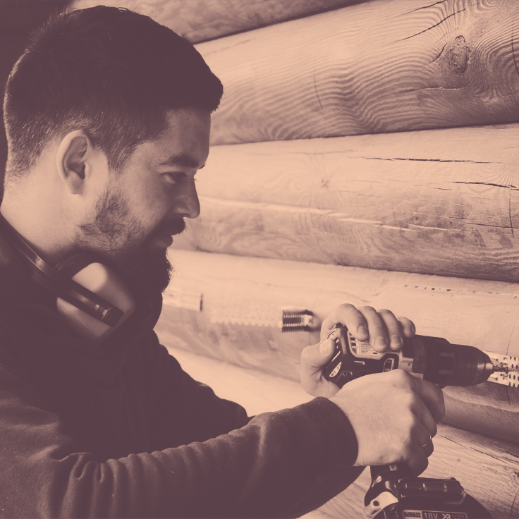

Ons aanbod voor re-integratie
(1) Jobcoaching bij u in het bedrijf
Job- en taalcoaching
Gespecialiseerde jobcoaching
Gedurende het 1e jaar tewerkstelling
Tijdens volledige loopbaan

Slide 6

VOORBEELD GJC
Studievoormiddag 'Arbeidskrapte Sociaal Werk'
Maatschappelijk werker
Ervaart stress door vele veranderingen op het werk. Geeft aan zich wat oververmoeid te voelen. Slaapt laatste tijd minder goed en heeft geen energie meer voor hobby’s. Minder werkplezier. Collega’s merken op dat hun collega soms wat prikkelbaar overkomt.
Laatste tijd veel veranderingen op het werk. Cfr. regeringsmaatregelen / nieuwe systemen van financiering…
Stijgende onvoorspelbaarheid in takenpakket, toekomst onduidelijk, digitalisering via nieuw CRM-pakket, telewerken, niet duidelijk wanneer welke collega aanspreken (meer verloop dan vroeger), ervaarde stress bij het gesprek met eigen teamcoach (die eens zei dat de druk in het team heel hoog ligt), heel prikkelgevoelig, nood aan pauze na intensieve werkuren bv niet samen eten
Teamcoach stelde voor om een GJC aan te vragen
Wou een keuze maken maar wou dat goed afwegen t.o.v. wat ze nu heeft
Gesprekken, document opgemaakt met verwachtingen, sterktes en zwaktes bekeken. Progressieve tewerkstelling, herziening takenpakket (via IMW-premie)

Slide 7




Rentree - geschiedenis
2015 : Pilootproject in West-Vlaanderen (KOTK)
2017 : Uitrol in heel Vlaanderen
2020 : Financiering overgenomen door VDAB
2024 : Rentree-aanbod via emino
2015-2025
Meer dan 2700 trajecten bij emino sinds 2015
Een sterk merk met impact!
Studievoormiddag 'Arbeidskrapte Sociaal Werk'

Slide 8

Ons aanbod voor re-integratie
(2) Begeleiding van werknemers met arbeidsbeperking
Individueel Maatwerk (IMW)

Slide 9



Ons aanbod voor re-integratie
(3) Begeleiding terugkeer naar werk
Werkschakel
Terug Naar Werk Voucher
Loopbaanbegeleiding

Slide 10



Slide 11
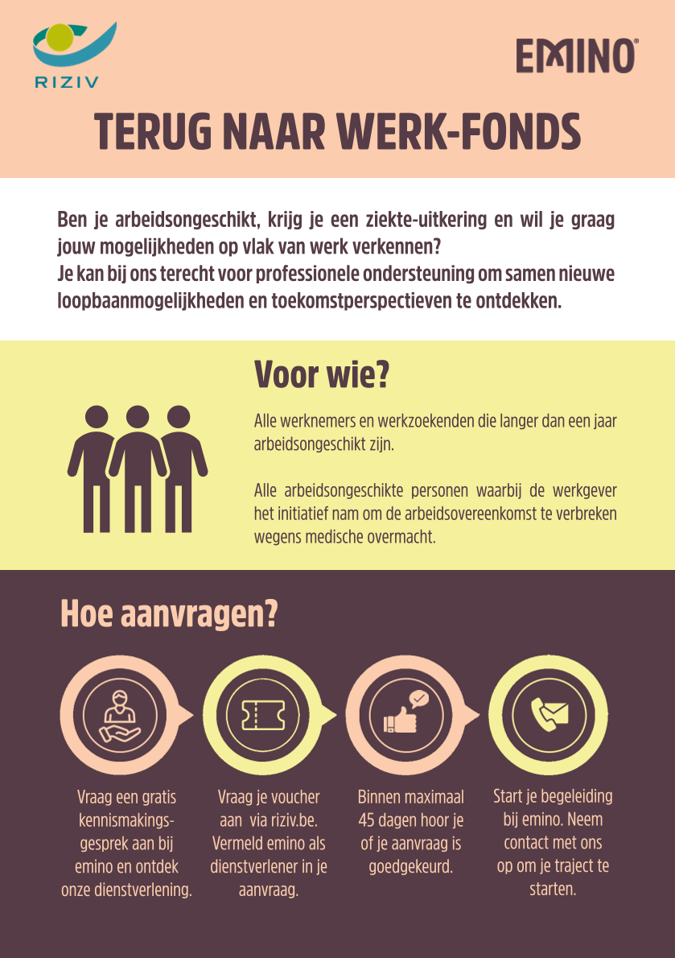

Slide 12


Slide 13
ONDERSTEUNING VOOR WG
Studievoormiddag 'Arbeidskrapte Sociaal Werk'

Slide 14

Gespecialiseerde Jobcoaching
Job- en Taalcoaching
Rentree
Individueel Maatwerk
All Inclusive
Studievoormiddag 'Arbeidskrapte Sociaal Werk'

Slide 15






Onze troeven
Ervaring & Expertise
Vlaamse organisatie
Lokaal verankerd
Kwaliteit
Op maat van
WN én WG
Gedreven & neutraal

Slide 16
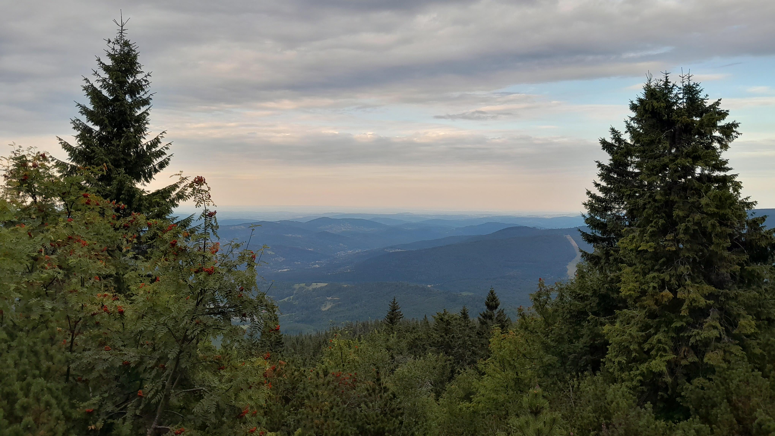

Slide 17

CONTACT
SCAN ME
emino heeft kantoren over heel Vlaanderen en Brussel.
Er is zeker één bij jou in de buurt!
Nog vragen? Contacteer ons gerust.
Wij staan klaar om je te helpen.
+32 (0)3 670 71 00​
info@emino.be
www.emino.be
Miguel de Clercq
0476 017 322
miguel.declercq@emino.be
Notes:
Eigen contactgegevens toevoegen

